Slide 1


Workshop
Pembuatan Portofolio Berbasis Web Dengan Hosting Menggunakan GitHub di SMK Al Amanah Tangerang Selatan

Slide 2
Pengenalan
An Nisa Dira (MC)
Andre Farhan Saputra (Mentor)
Andri Firman Saputra (Narasumber)
Alvin Hendrawan (Dokumenter)
Azriel FachrulRezy (Mentor)
Lutfi Ruhbi Syahdat (Dokumenter)
Muhammad Irgi Al Ghithraf (Narasumber)
Nixon Milo Hamonangan (Moderator)
Noval Rizky Ramadhan (Moderator)
Yuvita Ratih Dewi (Konsumsi)

Slide 3
Apa itu Portofolio?
Portofolio adalah kumpulan contoh hasil karya yang dapat Anda bawa ke wawancara, kirim ke HRD, atau bahkan posting online. Portofolio dapat memberikan bukti pekerjaan yang telah Anda lakukan.

Slide 4
Kenapa Portofolio penting?
Portofolio menjadi penting karena di dalamnya terkandung segala rincian mengenai skill dan kapasitas yang Anda miliki. Portofolio bertujuan untuk meningkatkan value atau nilai individu terhadap skill dan kapasitas dalam suatu hal.

Slide 5
Materi yang akan kita pelajari
01
HTML
02
CSS
Bahasa markah untuk membuat halaman web
Mengubah tampilan website agar lebih indah
03
Figma
04
Git & GitHub
Aplikasi pembuatan
Desain UI UX berbasis web
Aplikasi pengelola
Version Control System (VCS)

Slide 6

Apa itu HTML?
HTML singkatan dari Hypertext Markup Language. HTML adalah bahasa markah yang digunakan untuk membuat halaman website. Isinya terdiri dari berbagai kode yang dapat menyusun struktur suatu website.

Slide 7
Fungsi HTML
Berikut adalah beberapa fungsi dari HTML:
Pengembangan web. Programmer menggunakan kode HTML untuk merancang bagaimana browser menampilkan elemen halaman web, seperti teks, hyperlink, dan file media.
Navigasi internet. Pengguna dapat dengan mudah menavigasi dan menyisipkan tautan antara situs web terkait maupun situs web luar.
Dokumentasi web. HTML memungkinkan untuk mengatur dan memformat dokumen, mirip dengan Microsoft Word.

Slide 8

Tag Dasar HTML
<html>
<head>
<title>
Untuk membuat halaman HTML yang mencakup semua konten dan elemen.
Untuk mencakup tag meta, style (CSS), icon, title dan lainnya.
Untuk membuat judul website
<body>
<h1> sampai <h6>
<p>
Untuk membuat bagian isi website
Untuk membuat heading
Untuk membuat paragraf

Slide 9
Apa itu CSS?
CSS singkatan dari cascading style sheets. CSS adalah bahasa yang digunakan untuk menentukan tampilan dan format (style) halaman website. CSS dapat mengatur jenis font, warna tulisan, warna atau gambar latar belakang dan lain-lain.

Slide 10
Fungsi CSS
Berikut adalah beberapa fungsi dari CSS:
Menawarkan lebih banyak variasi tampilan
Membuat website tampilan rapi di semua ukuran layar (responsive)

Slide 11

Jenis-jenis CSS
Inline CSS : CSS yang dituliskan di dalam tag-tag HTML dengan atribut style=””
Internal CSS : CSS yang dituliskan di dalam tag <head> HTML Untuk menggunakannya tulis sintaks CSS di dalam tag <style>
External CSS : CSS yang dituliskan di luar file HTML. Untuk menautkan file CSS, gunakan tag <link rel=”stylesheet” href=”style.css”> di dalam tag <head> HTML

Slide 12
Apa itu Figma?
Figma merupakan software tools desain berupa website yang terhubung dengan cloud computing sehingga bisa digunakan kapanpun dan dimanapun melalui internet. Tools ini berbasis vector, sehingga akan lebih cocok untuk mendesain UI website, mobile dan aset ilustrasi. Tetapi, Figma juga bisa digunakan untuk mengedit foto namun hanya dengan pengaturan dasar saja.

Slide 13
Fungsi Figma
Berikut adalah beberapa fungsi dari Figma:
Untuk melakukan prototyping, baik itu website, desktop maupun mobile.
Membuat tampilan UI dan wireframe baik itu aplikasi mobile, desktop maupun web.
Membuat desain untuk postingan di media sosial seperti FB, IG dan lain-lain.
Pembuatan mockup desain pada perangkat yang tersedia di template.
Membuat desain cetak seperti banner, poster dan lain-lain.
Pengeditan gambar dasar.
Mendesain dalam satu waktu dan realtime bersama tim secara online (kolaborasi)

Slide 14


Git & GitHub
Git
GitHub
VS.

Slide 15
Apa itu Git?
Git adalah salah salah satu software Version Control System. Version Control System (VCS) adalah sistem yang mengelola perubahan dari file, baik itu berupa file dokumen, file website, dan jenis file lainnya di dalam folder (repository).
Git menyimpan riwayat perubahan file menggunakan serangkaian commit (history perubahan).

Slide 16
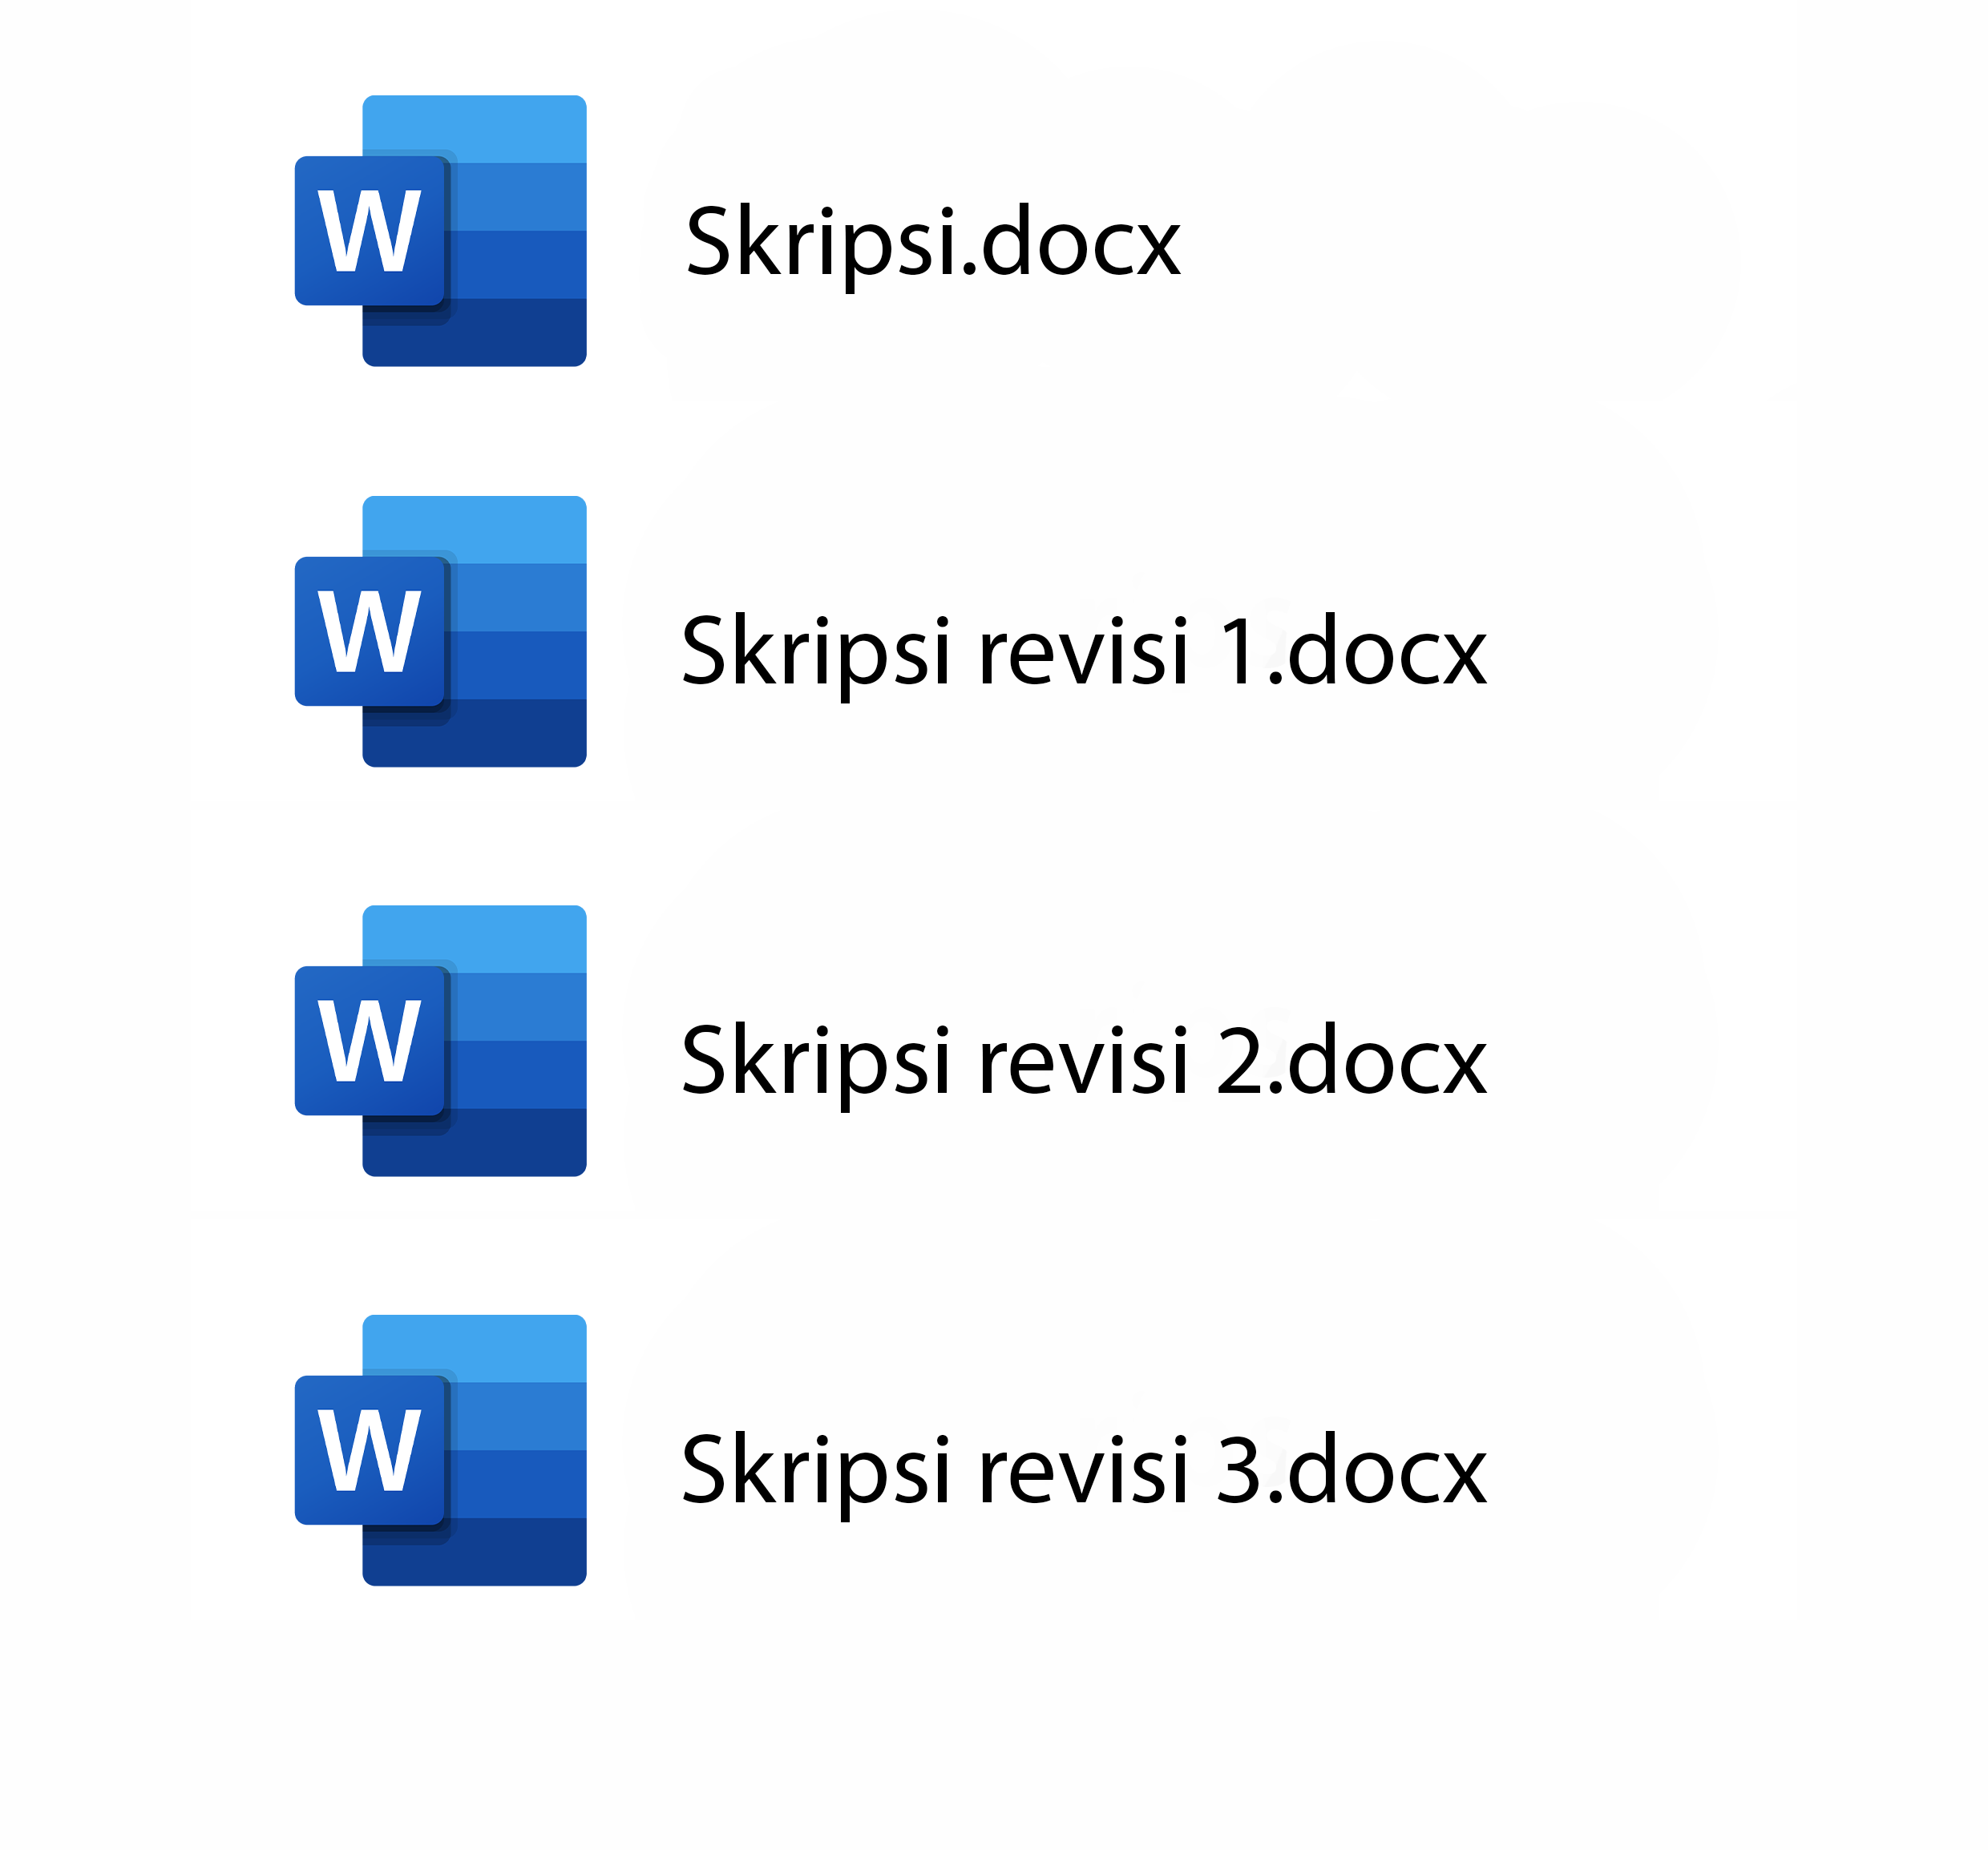
Contoh kasus: tanpa Git
File skripsi kita jadi banyak, padahal hanya mengubah penulisan.

Slide 17
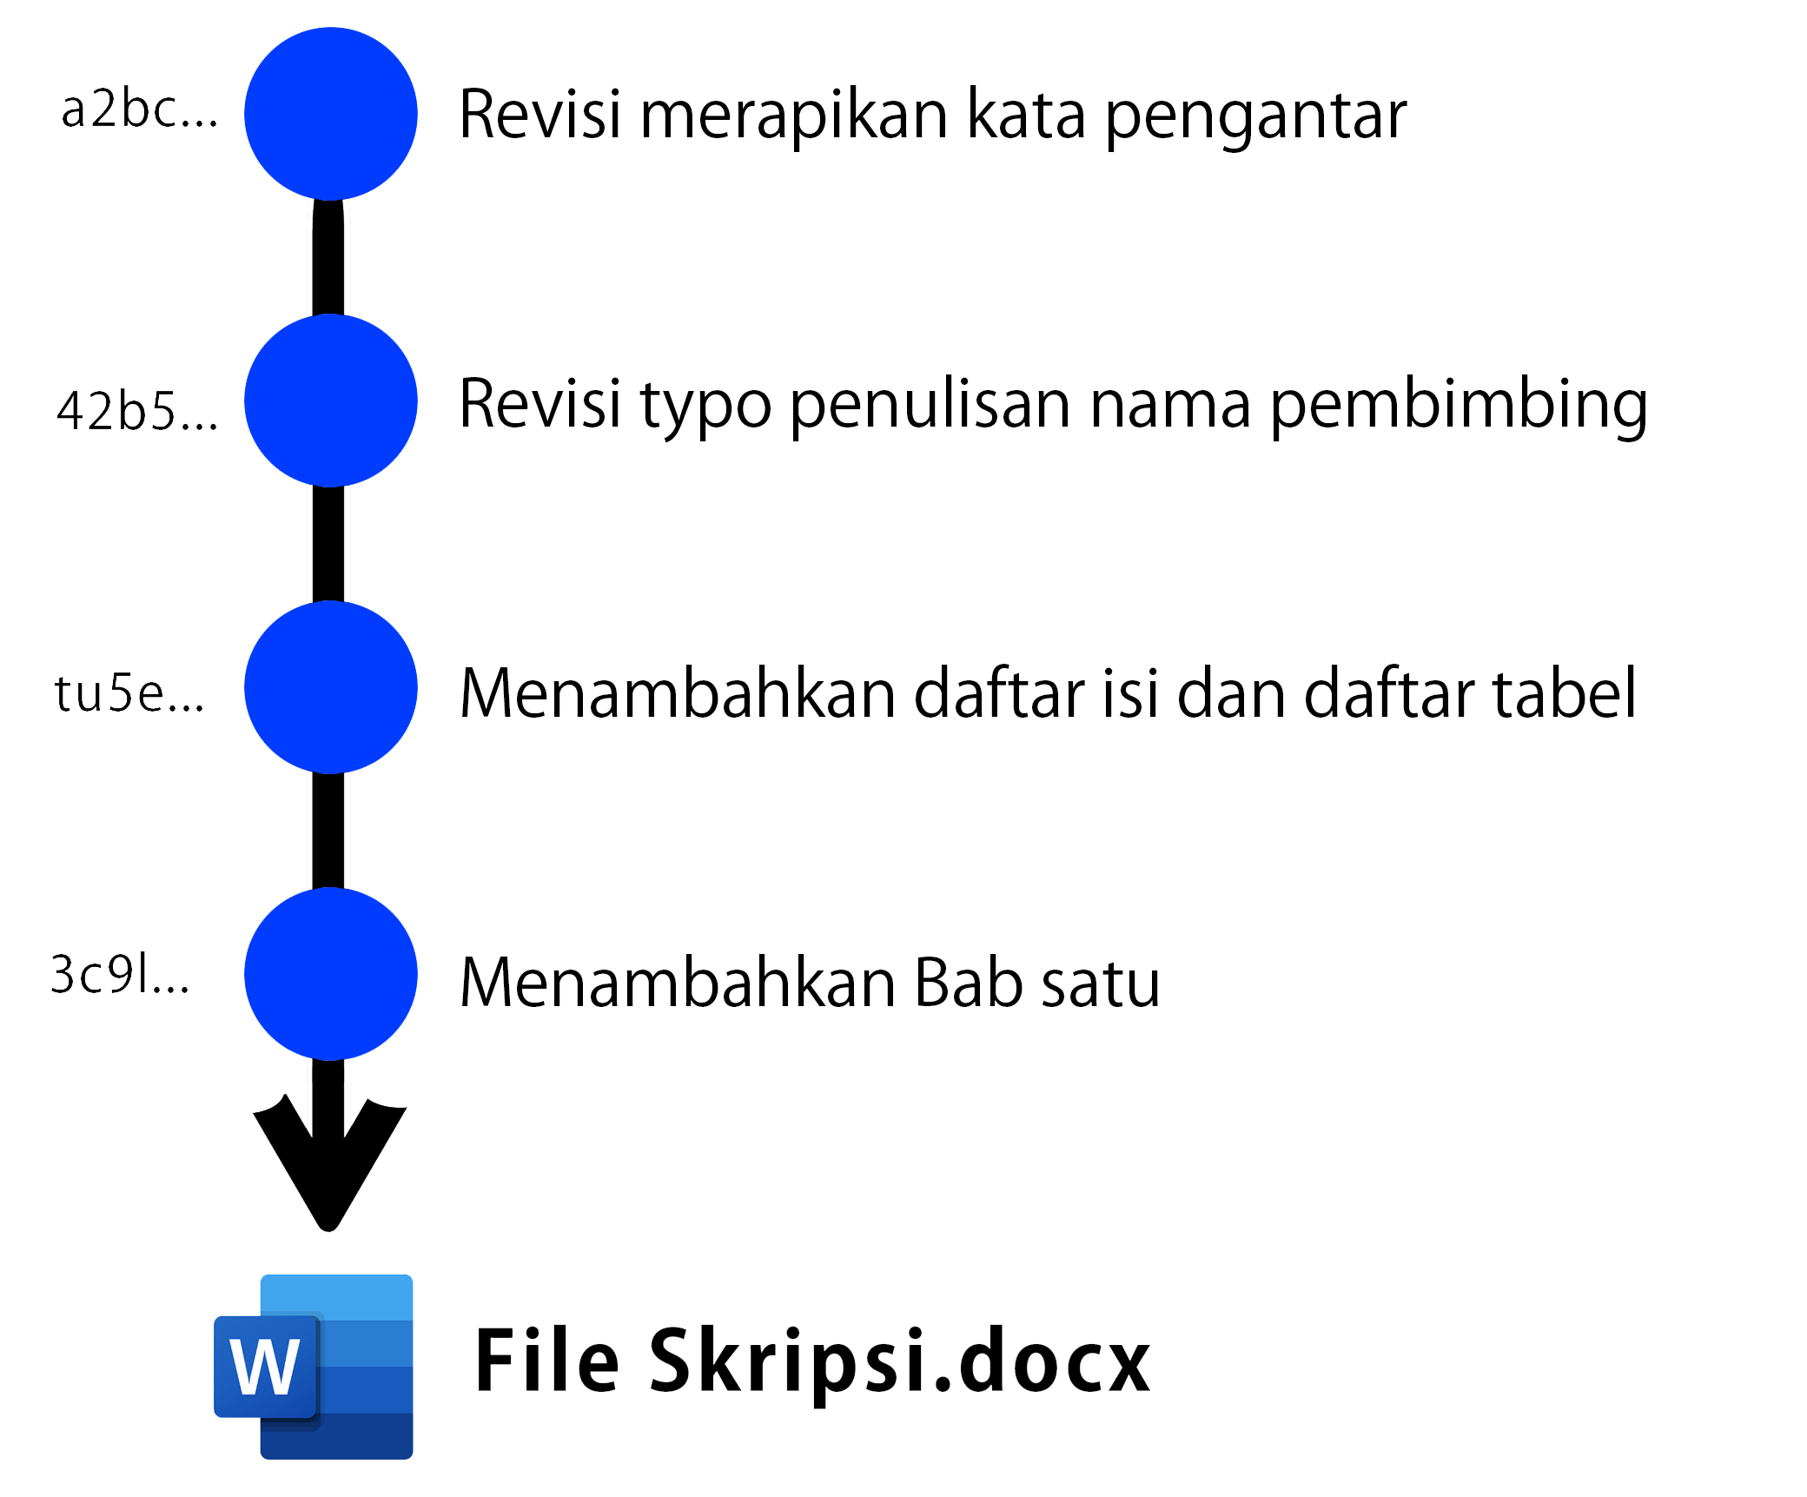
Contoh kasus: dengan Git
PESAN COMMIT
COMMIT
HASH
File skripsi kita hanya satu.

Slide 18
Apa itu GitHub?
GitHub adalah Layanan cloud storage (penyimpanan online) untuk menyimpan & mengelola project git (repository).
Selain itu, GitHub memiliki fitur yang sama dengan Git, bedanya GitHub dilakukan secara Online.
Misalkan kalian punya project website, terus tiba-tiba laptop kalian dicuri. Sedangkan project kalian ada di laptop itu. Apa yang akan kalian lakukan?

Slide 19
Fungsi GitHub
Berikut adalah fungsi dari GitHub
Memudahkan kolaborasi dalam pengerjaan project
Mencegah perubahan kode yang bisa merusak kode asli
Sebagai cadangan (backup) untuk berjaga-jaga
Sebagai portofolio bagi developer menggunakan GitHub Pages

Slide 20
MARI KITA PRAKTIK

